Slide 1
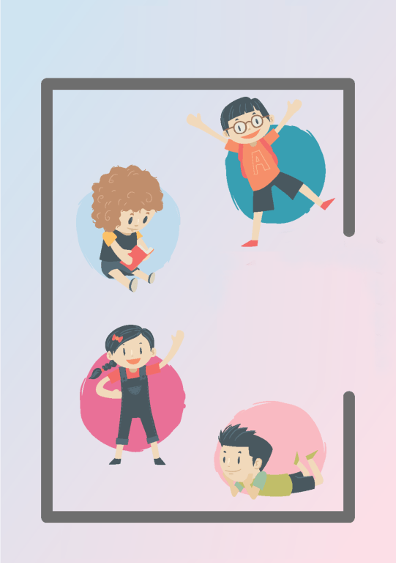

बच्चों के साथ खेलें
यह पुस्तक डॉ अजय शर्मा और नई दिशा के सहयोग से बनी है।

Slide 2

नई दिशा रिसोर्स सेंटर
एक ऑनलाइन सूचना संसाधन
नई दिशा रिसर्च सेंटर एक ऐसा संगठन है जो बच्चों के विकास को बढ़ावा देने और बौद्धिक और विकासात्मक विकलांग व्यक्तियों के परिवारों को सूचना समर्थन प्रदान करता है
कृपया हमें contactus@nayi-disha.org पर लिखें और हमसे संपर्क करें

Slide 3
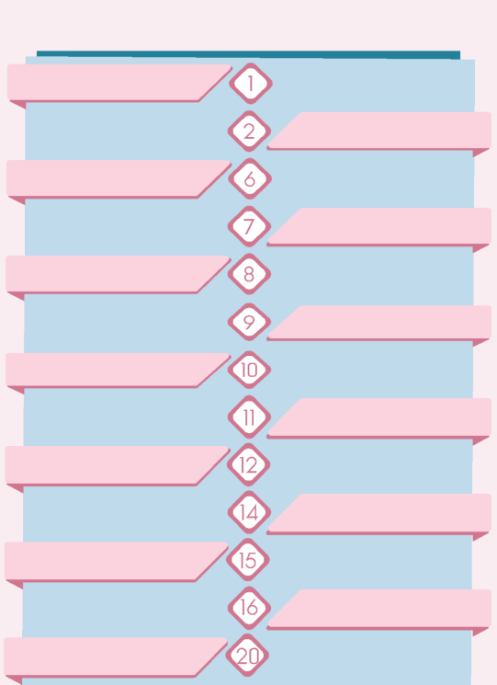
विषय-सूची
अपने बच्चे के साथ खेलना
कैसे खेलें
पारस्परिक खेल
रोजमर्रा की चीज़ों से खेलना
शारीरिक खेल
बच्चों के खेल को बढ़ाना
कल्पनात्मक खेल
बच्चों को एक दूसरे के साथ खेलने में मदद करना
खेल में नए तरीके जोड़ने के सुझाव
यदि बच्चा अनुचित खेल में संलग्न है तो क्या करें
अगर बच्चा खेलना बंद ना करे तो क्या करना चाहिए
विभिन्न उम्र के बच्चों के लिए खेल
खिलौनों से सुरक्षा पर ध्यान देना

Slide 4

अपने बच्चे के साथ खेलें
खेलने में मजा आता है
खेलना बच्चों को सीखने में मदद करता है
सोच-समझ:
बच्चों को समस्या सुलझाने की
क्षमता बढ़ती है
भाषा- कौशल:
बच्चों की सवांद करने की
क्षमता बढ़ती है
व्यवहार:
बच्चे का अपने व्यवहार पर
नियंत्रण बढ़ता है
सामाजिक कौशल:
बच्चे औरों के साथ बारी लेना और
चीजें बांटना सीखते हैं

Slide 5

कैसे खेलें
आपको अपने बच्चे के साथ खेलने
के लिए हमेशा खिलौने खरीदने की जरूरत नहीं है। थोड़ी सी सोच और निम्नलिखित सुझावों से आप अपनी रोजमर्रा की गतिविधियों को रोचक खेल में बदल सकते हैं:
आप यह देखें कि आपके बच्चे को क्या
करना अच्छा लगता है: इससे आपको
उसके साथ खेलने की एक अच्छी शुरुआत
मिलेगी। कुछ चीजों और गतिविधियों के उदाहरण
जिनमें आपके बच्चे की रूचि हो सकती है:
वस्तुऐं:
रेलगाड़ियां, छोटे चौकोर ब्लॉक, संगीत, खिलौने, किताबें या फिल्में
विषय
जानवर जैसे (डायनासोर), नक्शे, वर्णमाला
पात्र
सुपर हीरो, फिल्मी सितारे, कार्टून चरित्र
गतिविधियां
बॉल के साथ खेलना, गाना गाना
रंगना,गिनना या गाने गाना

Slide 6
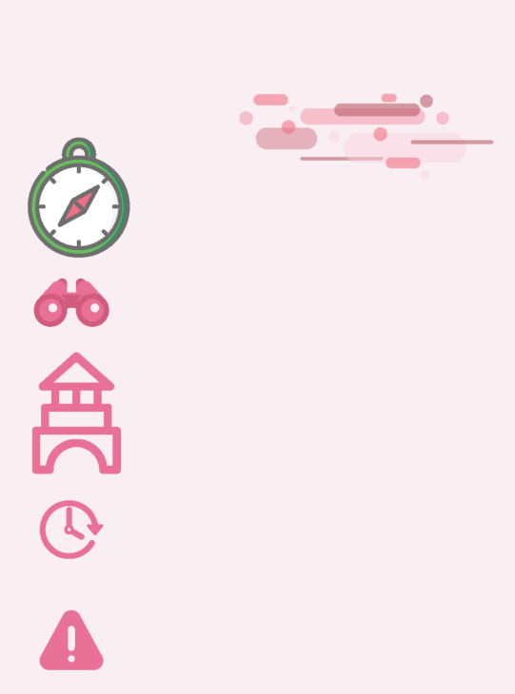
अपने बच्चे के साथ खेलें
बच्चे को खेल में पहल करने दें
देखें कि बच्चे को किस खेल
में मजा आ रहा है-
फिर उसी तरह से खेलते हुए उसके साथ शामिल हों।
बच्चे को खेल में, चीजों का एक नए और
अलग तरीके से उपयोग करने का मौका दें।
अपने बच्चे को नए और रचनात्मक तरीकों से वस्तुओं
के साथ खेलने दें:
उदाहरण के लिए यदि बच्चा एक कप को टोपी कहता है,तो उसे वैसे ही खेलने दें। बच्चे के साथ खेलते समय,उसके खेल को आगे बढ़ाएं उसे सिखाने की ज्यादा कोशिश ना करें। उदाहरण के लिए: मैं भी एक मीनार बना रहा हूं,देखो मेरी मीनार में तीन मंज़िल है।
बच्चे को अपने तरीके से काम करने
के लिए समय दें:
बच्चों के काम को आसान बनाने के लिए हमेशा दखल ना दें।
अपने बच्चे के संकेतों को समझें:
किसी परेशानी का एहसास होते ही
आप उसके खेल या गतिविधि को बदल दें या उसे मदद दें।

Slide 7

अपने बच्चे के साथ खेलें
खेल को रचनात्मक बनाएं
ऐसे खेल बनाएं जो आपके बच्चे की रुचि के साथ मिलते हों।
उदाहरण के लिए-बच्चे की रुचि की चीजों या जानवरों के चित्र कांटे और फिर उसे किसी ब्लॉक या किताब में चिपकाएं। बच्चे के साथ रोजमर्रा के काम करते समय उसके पसंदीदा गाने गाएं।
घरेलू वस्तुओं से बच्चे के साथ खेलें
यहशिक्षात्मक,मजेदार और सस्ता रहेगा। अपने बच्चे को प्रोत्साहित करें कि वह अलग-अलग आकार के बर्तनों को उनके ढक्कनों के साथ मिलाएं।
बच्चे को विभिन्न प्रकार के खेल खेलने के लिए प्रोत्साहित करें।
खेलने के लिए उसे कई खिलौनों में से चुनाव करने का मौका दें। उदाहरण के लिए-बिल्डिंग ब्लॉक्स,कार्ड बोर्ड के डिब्बे, गाड़ी,पटरी,पेंट,पेंसिल,पेपर,गुथा आटा या मिट्टी, संगीत के उपकरण इत्यादि।

Slide 8
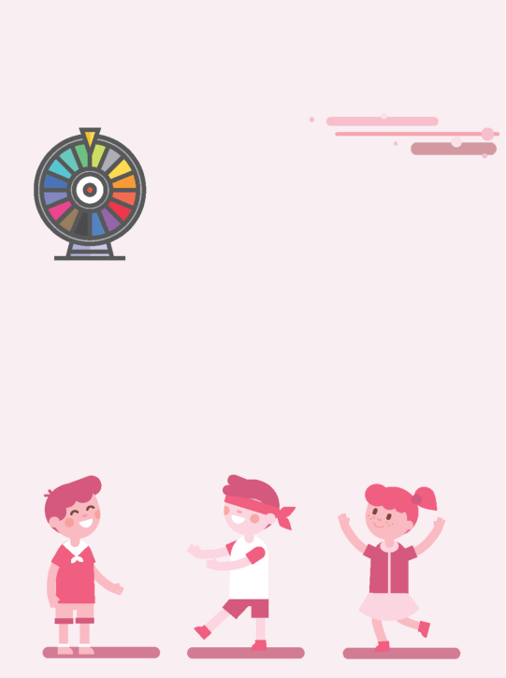
अपने बच्चे के साथ खेलें
तरह तरह के खेल खेलें
बच्चे की दो साल की उम्र तक उसके साथ मिलकर आप संवेदात्मक और शारीरिक खेल खेल सकते हैं, जैसे गुदगुदाना,थपथपाना,ताली बजाना,लुका-छिपी खेलना इत्यादि। इसके बाद आप बिल्डिंग ब्लॉक या खाली डिब्बों से कुछ बनाने वाले खेल खेल सकते हैं। जैसे-जैसे वह बड़े होते हैं आप बच्चे के साथ बोर्ड गेम्स (लूडो या सांप सीढ़ी), पजल्स बनाना और लुकाछिपी भी खेल सकते हैं।

Slide 9
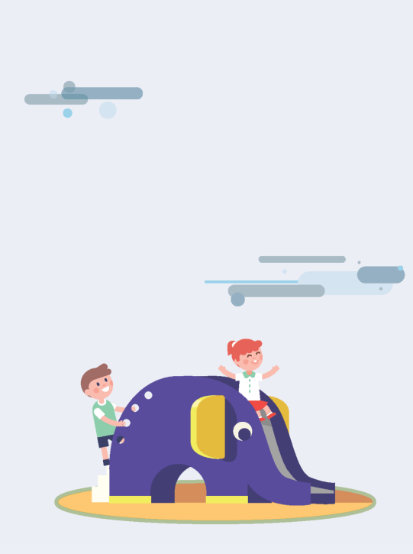
सामाजिक पारस्परिक
खेल खेलना
बच्चों के साथ पारस्परिक खेल खेलने से उनकी बातचीत करने और अन्य लोगों व बच्चों की और ध्यान देने की इच्छा पैदा होती है,उन्हें ऐसे मौके मिलते हैं जिससे वह दूसरों की गतिविधि में शामिल हो सके और उसे आगे बढ़ा सके। इससे उनके खेल को जारी रहने और मजेदार बने रहने में मदद मिलती है। अपने बच्चे के साथ गुदगुदाने व छूने से संवेदना बढ़ाने वाले साधारण खेल खेल कर उसके साथ पारस्परिकता बनाएं। बच्चे पर ध्यान दें,उसकी नकल करें और उसकी प्रतिक्रिया का आनंद लें।

Slide 10
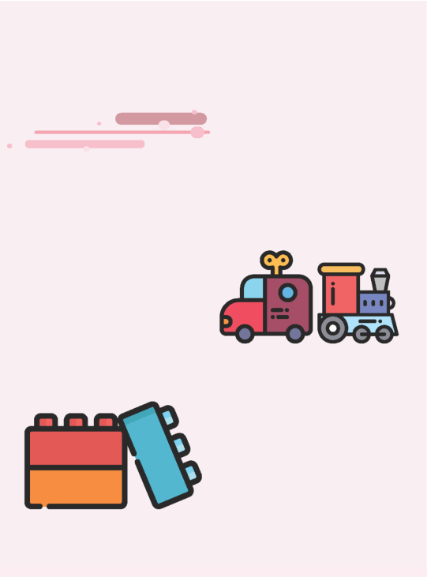
खिलौनों व चीजों से खेलने
की शुरुआत करना
शुरू में उन खिलौनों या चीजों का
इस्तेमाल करें जिसमें बच्चा रुचि दिखाता हो- जिनकी तरफ देखता हो या जिन्हें लेने की कोशिश करता हो-जिसके साथ खेलने में बच्चे को मजा आता हो।
जब बच्चा एक बार खिलौने या चीजों के साथ खेलना शुरू कर दे,तो आप बच्चे के साथ मिलकर उसी की तरह करें-ऐसे ही खेलें जैसे बच्चा खेल रहा हो-और
बच्चे के साथ बारी लें- आप भी बारी- बारी से वही कीजिए जो बच्चा कर रहा है।
उदाहरण के लिए- अगर बच्चा एक मीनार या टावर बना रहा है, तो उसमें बारी-बारी से एक ब्लॉक आप भी उसके ऊपर रखें।

Slide 11
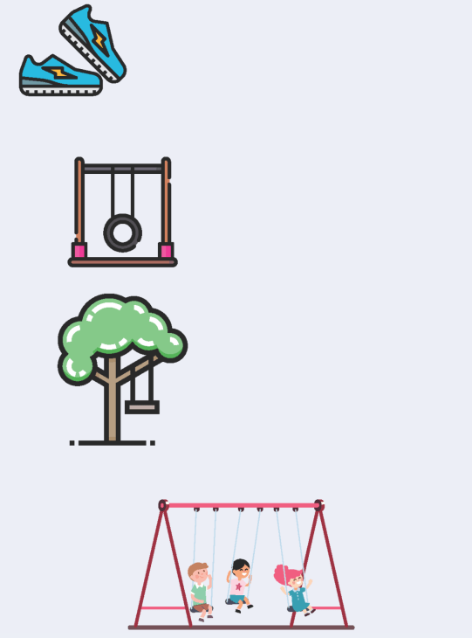
शारीरिक खेल खेलना
बच्चों को सक्रिय रहने में मजा आता है, इससे उनकी भाषा और ध्यान में सुधार होता है और बच्चे स्वस्थ रहते हैं।
छोटे बच्चों को शारीरिक खेल जैसे भागने
दौड़ने और पलटी मारने वाले खेल पसंद आते हैं, इस दौरान अपनी और बच्चे की सुरक्षा का हमेशा ध्यान रखें।
हाथों से ताली बजाना, औरों को भागकर पकड़ना, दौड़ना-कूदना, यह सब करने में सारे बचपन भर मजा आता है।
बच्चे के साथ स्कूल तक चल कर जाएं, खेल के मैदान में ले जाएं और दोस्तों से मिलाने ले जाएं।
बच्चे का उत्साह बढ़ाने के लिए, तेज पैदल चलकर या, यह सुरक्षित हो तो भागकर उसके साथ होड़ लगायें क्योंकि बच्चों को पहले नंबर पर आना बहुत अच्छा लगता है।

Slide 12
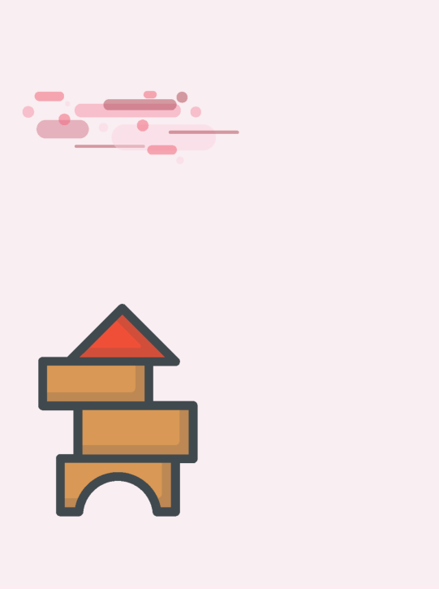
बच्चे के खेल का विस्तार करें
-उसे आगे बढ़ायें
पहले बच्चे के साथ बारी लेकर खेलें, फिर नए खिलौने
शामिल करके खेल को आगे बढ़ाएं।
जैसे, उदाहरण के लिए:
बच्चे के साथ मिलकर ब्लॉक्स के साथ मीनार बनायें, सारे ब्लॉक्स इस्तेमाल हो जाने पर बच्चे को उसे गिराने के लिए प्रोत्साहित करें। यह बच्चे के लिए मनोरंजक होगा और बच्चा इसी एक्टिविटी को दोबारा करने के लिए प्रेरित होगा- इस तरह खेलने से बच्चे की आपके साथ खेलने में रुचि बढ़ेगी।
एक बार बच्चा मीनार बनाकर उसे गिराने का खेल अच्छी तरह से करने लगे,तब खेल बढ़ाने के लिए एक नया खिलौना जैसे ट्रक/कार या गुड़िया इस खेल में शामिल करें।

Slide 13

काल्पनिक खेल
खेलना
18 महीने की उम्र से काल्पनिक खेल बच्चों के लिए जादू की तरह होते हैं: एक डब्बे को कार या ट्रेन बना देना, पेंसिल से केला या फोन बनाना, दोस्त को मम्मी और बच्चे को टीचर या डॉक्टर बना देना, कपड़े से बनी गुड़िया को नाम दिया जाता है और वह बच्चे का पसंदीदा खिलौना बन जाता है।
दिन प्रतिदिन के काम की नकल करते हुए खेलें, जैसे खाना बनाना, सफाई करना। बच्चे के साथ चीजों को बांटे व औरों के साथ चीजों को बांटकर खेलने के लिए प्रेरित करें।
बच्चों को कोई भूमिका निभाना बहुत अच्छा लगता है, जैसे सुपरहीरो, मम्मी, पिता, टीचर, पुलिस या डॉक्टर बनना आप खुद भी कोई भूमिका बन कर उनके साथ शामिल हों।
18 महीने से बड़े बच्चों के साथ क्ले (गुथी हुई मिट्टी या आटा) या प्लेडो का इस्तेमाल करके काल्पनिक खाना बनायें, किसी भूमिका के लिए पोशाक पहनें, या चित्र बनायें। ढाई साल या उससे बड़े बच्चों के लिए कागज थैले, गोंद, रंग या उस जैसी चीजों का इस्तेमाल करें।

Slide 14
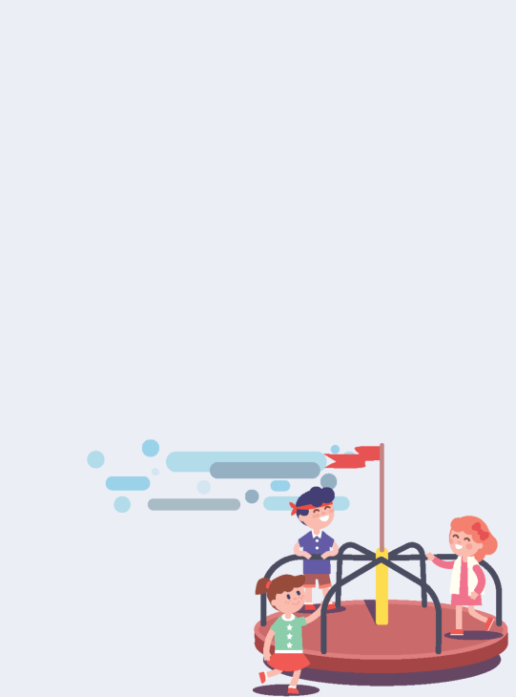
बच्चों को एक दूसरे के साथ
खेलने में मदद करना
साथ साथ खेलने से बच्चे नियम मानना, साझा करना और साथ ही बच्चों के साथ सामाजिक पारस्परिकता बनाना सीखते हैं।
ऐसे खेल के बारे में सोचें जिसे आपने बचपन में खेला हो या जो बच्चे के भाई-बहन खेलते हों। बच्चे से, उसके साथियों से और उसके भाई बहनों से कुछ नए खेलों के बारे में पूछिए।
खेल को बच्चे के लिए आसान बनाएं, खेल के नियम समझाएं और बच्चे को उसकी जिम्मेदारी बताएं जैसे "आप पहले—- करके खेल की शुरुआत करोगे, और फिर— करोगे'।
यह समझायें कि हर बच्चे को क्या करना है, जैसे क्या दिखाना है, क्या पूछना है और कैसे आपस में बारी लेनी है।
यदि बच्चा अकेले खेलना शुरू करता है तो उसके साथी से कहें कि वह बच्चे के साथ बात करना और खेलना शुरू करें। टीम बनाएं और उसमें समूह की भावना पैदा करें, उनकी प्रशंसा करें, उन्हें प्रोत्साहन दें और उनके साथ मजा ले। एक शिक्षक की तरह ना पेश आएं बल्कि एक बड़े उम्र के साथी की तरह बर्ताव करें।

Slide 15

खेल में नए तरीके जोड़ने के कुछ सुझाव
हर खेल में, जितना ज्यादा हो सके
इनका उपयोग करें।
कोई भी गतिविधि चीज या खिलौना बदलते समय बच्चे को चुनने का मौका दें। बच्चे को चीज दिखा कर पूछें "तुम्हें
पहले क्या चाहिए?" बच्चे के जवाब का इंतजार करें, जवाब देने पर उसे वह चीज दें और शाबाशी दें।
सामान्य गतिविधियों को चित्र या फोटो से दिखा कर उनका क्रम बच्चे को समझायें।
अपने बच्चे के साथ मिलकर बाल-गीत या गाना गायें। घर में या कार में उसके मनपसंद गाने बजायें। बच्चे के गाने की प्रशंसा करें।
बच्चे के साथ अपनी जिज्ञासा या रुचि बांटे, इससे बच्चा आप की बात का अर्थ समझता है, जो भाषा सीखने और सामाजिक भागीदारी के लिए आवश्यक है।
दिलचस्प चीजों या गतिविधियों की ओर जो बच्चे को पसंद हो, उंगली से इशारा करके बच्चे को दिखायें। बच्चे के देखने पर आप उसका नाम लें और उत्साहित भाव दिखायें। बच्चे को उस चीज का नाम लेने और आप को दिखाने को प्रेरित करें, बच्चे से पूछें "----- कहां है"। उसके प्रयास की प्रशंसा करें। जितना अधिक आप इसका आनंद लेंगे उतना ज्यादा बच्चा कोशिश करेगा।

Slide 16
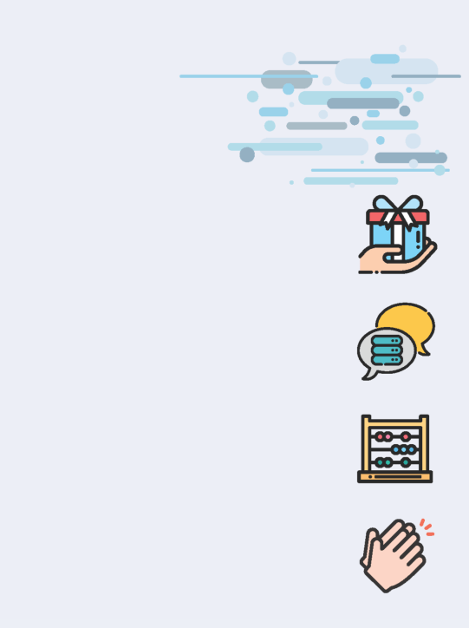
खेल में नए तरीके जोड़ने के
कुछ सुझाव
आपसी सहयोग से बांट कर और बारी-बारी से खेलना
किसी भी खेल में, जैसे कार को चलाने या बॉल से खेलने में आपस में बारी लें। किताबें या चित्र दिखाते समय कहें "मैं भी देखना चाहता हूँ", चित्र का नाम बोलें, हाव-भाव से उसे दर्शायें और इस गतिविधि में मजा लें।
चीजें छांटना और गिनना: करीब 18 महीनों से खेल में चीजों को रंग,आकार(गोल,चौकोर,तिकोन) से छांटें और गिनें, जैसे "कौन सा रंग चाहिए?," सभी लाल रंग की चीजें इस डिब्बे में रख दो", "अब आपके पास कितनी चीजें हैं?"। ऐसा मजा लेते हुए करें, उससे बच्चा ज्यादा सीखेगा।
संकेत और हाव-भाव का प्रयोग करें: खेल का समय बच्चे के सीखने का एक शानदार मौका है। जब आप कुछ बता रहे हों, दिखा रहे हों या पूछ रहे हों तब शिक्षक की तरह पढ़ाने का प्रयास ना करें,अपनी बात को मजेदार और आसान बनाएं। आप भी बच्चों की तरह बोलें और अपने हाव-भाव भी वैसे ही रखें।
बच्चों के प्रयास की सराहना करें और गलतियों को नजरअंदाज करें।

Slide 17

अगर बच्चा खेलते समय अनुचित
व्यवहार करे तो क्या करें?
अगर बच्चा वस्तुओं या खिलौनों को
फेंकना,मारना या कोई और अनुचित या
जोखिम भरा व्यवहार करें तो आप
अपना आपा ना खोयें, गुस्सा ना हों
और खेल को मजेदार और सुखद बनाए
रखने के लिए कोई उपाय खोजें।
बच्चे के व्यवहार को थोड़ी दूसरी दिशा दें, जैसे "चलो गेंद को/ खिलौने को टोकरी में फेंकते हैं"।
बच्चे का ध्यान दूसरे खिलौने या खेल की ओर आकर्षित करें, जैसे"आहा,देखो यह— क्या करता है" या कुछ और मजेदार गतिविधि करें जैसे "मैं तुम्हें गुदगुदी करने वाला हूँ"।
बच्चा अगर कुछ बहुत गलत काम कर रहा है, जैसे किसी को मारना, तो दृढ़ आवाज में बच्चे को कहें "नहीं ऐसा नहीं करो"।
यदि बच्चा ना रुके तो उसके पास से खिलौने हटायें और अगर जरूरत हो तो बच्चे को उस जगह से हटा दें। लेकिन बिल्कुल नकारात्मक ना होयें, और बच्चे पर क्रोधित ना होयें। थोड़ी देर के बाद अपनी आवाज में सकारात्मक बदलाव लाएं और कोई दूसरा खेल शुरू करें जैसे "अब हम इसके साथ खेलने जा रहें हैं"। जैसे ही बच्चा दूसरी गतिविधि करना शुरू करे उसकी बढ़ाई करें।

Slide 18

यदि बच्चा खेलना बंद नहीं
करना चाहता है तो क्या
करना है?
बदलाव की तैयारी करें: बच्चे के काम को बदलने की कोशिश करें, जैसे "हम अब यह एक बार और खेलेंगे" या "यह आखिरी बार है"।
परिवर्तन के लिए एक घड़ी या गिनती का उपयोग करें "मैं दस तक गिनूंगा और फिर हम—--- करेंगे या "दो मिनट और इसे खेलेंगे"।
समझाएं कि क्या हो रहा है: "हम खेल खत्म करके
तैयार हो जाते हैं/ खाना खाते हैं /—करते हैं"।
विकल्प प्रदान करें: "मैं अब यह और नहीं खेल
सकता, लेकिन आप चित्र बना सकते हैं/ रंग, पुस्तक
को देखो/ पजल्स से खेलो या अपनी कार से खेलो"।
बच्चे की निराशा को स्वीकार करें "मुझे पता है कि तुम्हें इस खेल को रोकना अच्छा नहीं लगता लेकिन हम इसे बाद में फिर से खेलेंगे"।

Slide 19
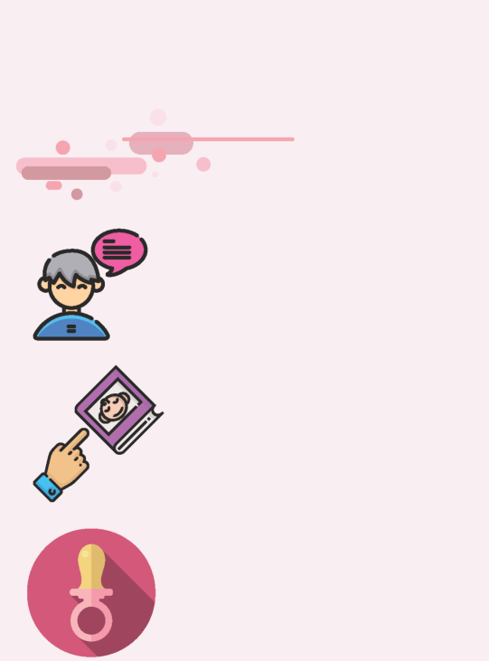
अलग-अलग उम्र के बच्चों के
साथ खेलने के तरीके
6 महीने से कम उम्र के बच्चे
बच्चे द्वारा की जाने वाली आवाजों की नकल करते हुए, बारी- बारी से आवाजें निकाल कर बच्चे के साथ "बातचीत" करें। बच्चे को अपने पसंदीदा गाना या लोरी सुनायें।
बच्चे के साथ काम करते हुए उससे "बात" करें: "चलो कपड़े बदलते हैं, पहले मोज़े उतारेंगे, कितने अच्छे मोज़े हैं, फिर अब पेंट उतारेंगे, देखो उतर गई।"
अपने बच्चे को उसके आसपास की चींजों को दिखाएं: "अपने भाई को देखो! वह क्या कर रहा है?, या "देखो वह खिलौना"। साथ में बच्चे का ध्यान खींचने के लिए उस तरफ उंगली से इशारा भी करें।
क़िताबों में रंगीन तस्वीरों को उंगली से इशारा कर बच्चे को दिखाएं। विभिन्न सतह (मुलायम,खुरदुरी) वाली वस्तुओं को छू कर महसूस करने के लिए उसके हाथ में दें।
खिलौना बच्चे की पहुंच के भीतर पकड़ें ताकि वह उसे हाथ या पैर से छू सके।

Slide 20
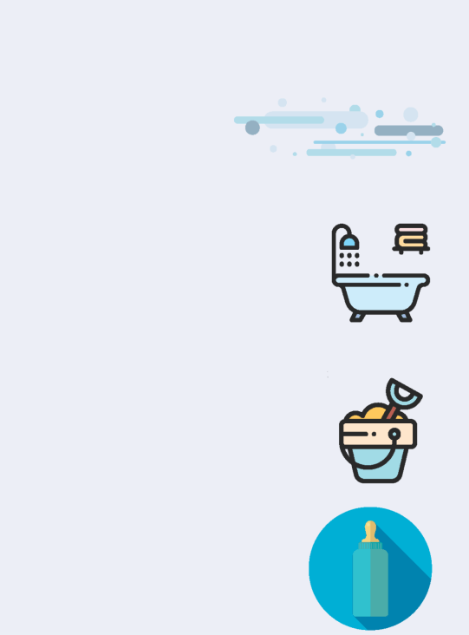
अलग-अलग उम्र के बच्चों के
साथ खेलने के तरीके
6 महीने से 12 महीने की उम्र के बच्चे
बच्चे के साथ बातचीत करने को अपनी दिनचर्या का हिस्सा बनायें : जैसे सोने से पहले बच्चे को किताब में चित्र दिखाकर उनके बारे में बताना।
बच्चे को नहलाते समय पानी के साथ खेलना।
चेहरा छुपा कर (पीक-ए-बू) खेलना: अपने चेहरे को हाथ या कपड़े से ढकें और फिर हाथ/कपड़ा हटाकर कहें "मैं यहां हूँ", साथ में अपने चेहरे पर खुशी और आश्चर्य के भाव दिखाएं।
"कहां चला गया है?" खेलें: एक कंबल के नीचे एक खिलौना छिपाएं और पूछें "खिलौना कहां गया?" बच्चे के साथ आप भी उसे खोजें।
लुका छिपी खेलना: अपने आप को छिपायें और बच्चे को ढूंढने के लिए प्रोत्साहित करें।
डिब्बों से खेलना: बच्चे के साथ मिलकर डिब्बे/रेत/ खिलौने/ अन्य वस्तुओं से भरें और खाली करें, इसे बार-बार दोहराएं।
बच्चे जैसी आवाजें निकालना: अपने बच्चे की आवाज का अनुकरण करें, उसे आवाज निकालने के लिए प्रोत्साहित करें और इस गतिविधि को आपस में बातचीत करने की तरह बनाएं।

Slide 21
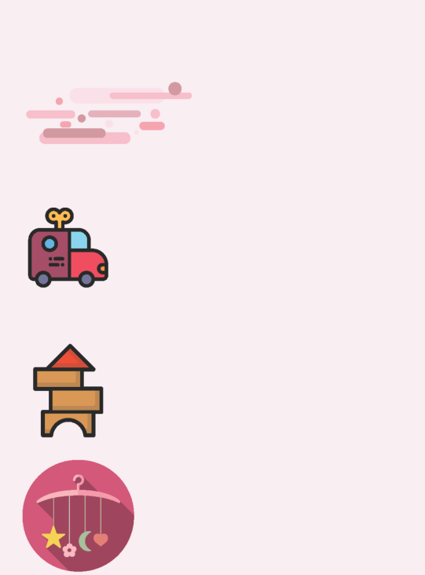
अलग-अलग उम्र के बच्चों के
साथ खेलने के तरीके
12 महीने से 24 महीने की उम्र के बच्चे
बच्चे का डायपर बदलते हुए या उसे सुलाते समय गाना गायें या बाल गीत गायें।
रोज की दिनचर्या के काम करने का नाटक करने के लिए खिलौने या वस्तुओं का उपयोग करें, उदाहरण के लिए एक खिलौने के फोन का उपयोग करें और कहें "रिंग रिंग रिंग तुम्हारे लिए फोन है", हेलो! अरे तुम्हें गुड़िया से बात करनी है?" फर्श पर चलाने के लिए एक खिलौने कार का उपयोग करें: ब्रूम ब्रूम ब्रूम चल गाड़ी चल"।
बच्चे के साथ मिलकर किताब पढ़ना और बात करना जारी रखें। पुस्तक को देखते समय अपने बच्चे के चित्रों के बारे में पूछें, उदाहरण के लिए "भालू कहां है?"। जब बच्चा भालू की तरफ देखे या संकेत करे तो अपनी खुशी दिखाएं, "हां तुम्हें पता है भालू कहां है"।
लुका छुपी खेलें: बच्चे के साथ खेलने का मजा लें।
अपने बच्चे को ब्लॉक से टावर/ मीनार बनाने में मदद करें और जब वह उसे नीचे गिरा दे तो उसके साथ खुश हों।
घर के बाहर घूमने के लिए जाएं, पार्क में जाए और अपने बच्चे को सुरक्षित जगह भागने दौड़ने में मदद करें।

Slide 22
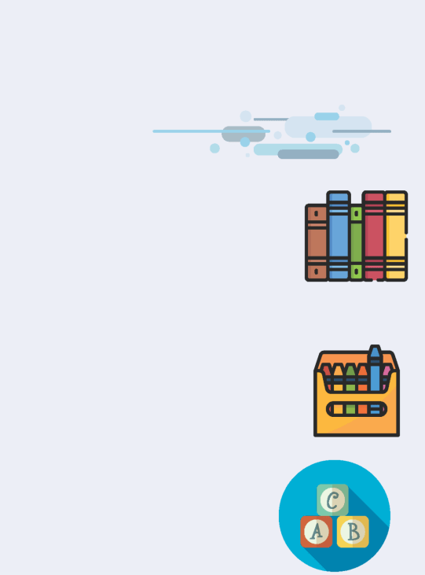
अलग-अलग उम्र के बच्चों के
साथ खेलने के तरीके
दो साल की उम्र से बड़े बच्चों के लिए
बच्चे के साथ अक्सर किताब पढ़ना और बात करना जारी रखें:
जब आप बच्चे के साथ किताबों को देख रहे हैं उस समय शब्दों को पढ़ने से पहले बच्चे को चित्रों को देखने के लिए समय दें।
बच्चे की सोचने की क्षमता को प्रोत्साहित करें: उत्सुकता बढ़ाने के लिए कुछ प्रश्न पूछें जैसे "क्या लगता है उसने ऐसा क्यों किया?" "क्यों अब आगे क्या होगा?" बच्चे की जवाब की
प्रशंसा करें।
संगीत के साथ नाचें और बच्चों को इसमें शामिल होने के लिए प्रोत्साहित करें।
बच्चों की कल्पना को बढ़ावा दें: उसे कुछ ऐसे कपड़े दें जैसे मफलर,टोपी या पुराने जूते और अन्य सामान जैसे प्लास्टिक के रसोई के कटोरे थाली या संगीत बनाने/बजाने वाले खिलौने जिनका वह खेल में इस्तेमाल कर सके।
अपने बच्चों की रचनात्मकता को प्रोत्साहित करें: उसे क्रेयॉन, रंगीन पेंसिल,आटा/क्ले(गुथी मिट्टी), रंग के साथ खेलने दें।
उन खेलने वाली वस्तुओं का उपयोग करें: जो वास्तविक जैसी दिखती हो, जैसे छोटा झाडू, चाय/खाना बनाने के बर्तन जैसे खिलौने आदि।
खेल को नियमों के साथ खेले: जैसे जैसे बच्चा बड़ा होता
है और अन्य बच्चों को खेल में शामिल करता है खेल में
नियमों का पालन करना पड़ता है।

Slide 23
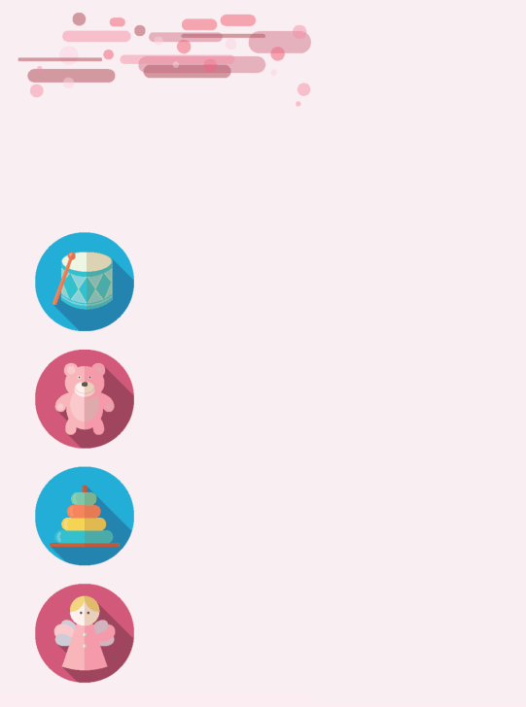
खिलौनो से
सुरक्षा
इन बातों पर ध्यान दें और बच्चे
को खतरे से बचाएं:
अगर खिलौनों पर लगे पेंट में लैड हो तो वह जहरीला हो सकता है।
छोटे खिलौनों से खेलते समय बच्चे पर निगाह रखे: खिलौना इतना बड़ा होना चाहिए जिससे बच्चा उसे मुंह में डालकर निगल ना सके- कम से कम डेढ़ इंच (3 सेमी) चौड़ा और ढाई इंच (6 सेमी) लंबा। कंचे, सिक्के, छोटी गेंद से ना खेलने दे: यह बच्चे के गले में फंस सकती है और उसकी सांस घुट सकती है।
बैटरी से चलने वाले खिलौने: बैटरी के अंदर का पदार्थ हानिकारक होता है, उसे मुंह में डालने से दम घुटना या अंदरूनी रक्तस्राव हो सकता है। ध्यान दें कि बैटरी बच्चा निकाल ना सके।
खिलौना इतना मजबूत होना चाहिए कि बच्चा खिलौने के छोटे हिस्से जैसे बटन, आंखें, पहिए बाहर निकाल कर निगल ना सके।
उन खिलौनों से ना खेलने दें जिनके तेज किनारे या नोक हों। या जिनमें 7 इंच (18 सेमी) लंबी रस्सी बंधी हो (जिसे बच्चा अपने गले पर ना लपेट पाए)।
कपड़े के खिलौने ऐसे हों जो धूल सकते हों, सुनिश्चित करें कि सभी खिलौने अच्छी तरह से नियमित रूप से साफ किए जाएं।
खिलौने नियमित रूप से साफ रखें।

Slide 24
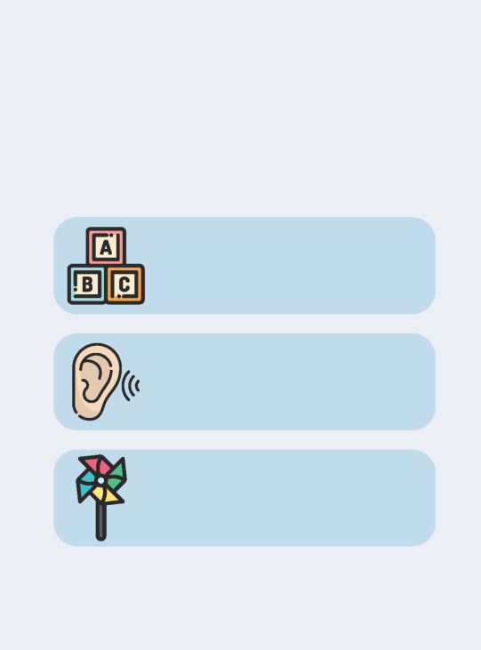
अतिरिक्त साधन
कुछ और अन्य साधन हमारी वेबसाइट पर पाए जा सकते हैं
www.nayi-disha.org
बच्चों की भाषा का विकास और इसे बढ़ावा देने के तरीके
शिशु का सुनने का व्यवहार -माता पिता के लिए एक जाँच सूची
प्रारंभिक हस्तक्षेप में खेल का महत्त्व
अपने सुझाव या प्रश्नों के साथ हमें ईमेल करें इस ID पर
Contactus@nayi-disha.org

Slide 25

यह पुस्तिका
डॉ अजय शर्मा
द्वारा लिखी है
वह न्यूरोडेवलपमेंट बाल रोग विशेषज्ञ हैं और चिकित्सकों और माता-पिता के ज्ञान और कौशल बढ़ाने के लिए संलग्न हैं और एक वेबसाइट चलाते हैं:
www.enablenet.info
यह बुकलेट नई दिशा रिसोर्स सेंटर द्वारा बनाई गई है
सूचना
इस पुस्तिका में किसी भी भाग को चिकित्सा सलाह के रूप में नहीं समझा जाना चाहिए और इसका उपयोग केवल सूचना उद्देश्यों के लिए ही है।

